Slide 1
JSON API
Как бороться с велосипедными сараями?

Slide 2
План презентации:
Что такое REST
Что такое JSON API
Демо
Вопросы
Ссылки на ресурсы

Slide 3
REST (REpresentational State Transfer)
Архитектурный стиль взаимодействия компонентов распределённого приложения в сети.
Термин был введён Роем Филдингом , в 2000 году, в своей диссертации «Архитектурные стили и дизайн сетевых программных архитектур».

Slide 4
Чтобы распределенная система считалась Restful, необходимо, чтобы она удовлетворяла следующим критериям:
Client-Server. Клиент-Серверная модель взаимодействия
Stateless В запросе храниться вся необходимая информация для обработки запроса, сервер не хранит состояния
Cache Каждый ответ должен быть отмечен является ли он кэшируемым или нет
Uniform Interface Единый интерфейс определяет интерфейс между клиентами и серверами
Layered System. В REST допускается разделить систему на иерархию слоев, каждый компонент может видеть компоненты только непосредственно следующего слоя

Slide 5
Вопросы на которые не отвечает REST:
Формат запросов/ответов
Структура запросов/ответов
Коды ответов
Фильтрация, сортировка
Работа со связанными ресурсами
Как фильтровать данные
И т.д.

Slide 6
JSON API
Если в команде есть споры по формату JSON запросов/ответов, JSON API решение для всей команды (борьба с велосипедными сараями)
На сайте http://jsonapi.org/implementations/ всё подробно описано: есть даже список 170 различных реализаций спецификаций для 32 языков программирования — и это только добавленные в каталог.

Slide 7
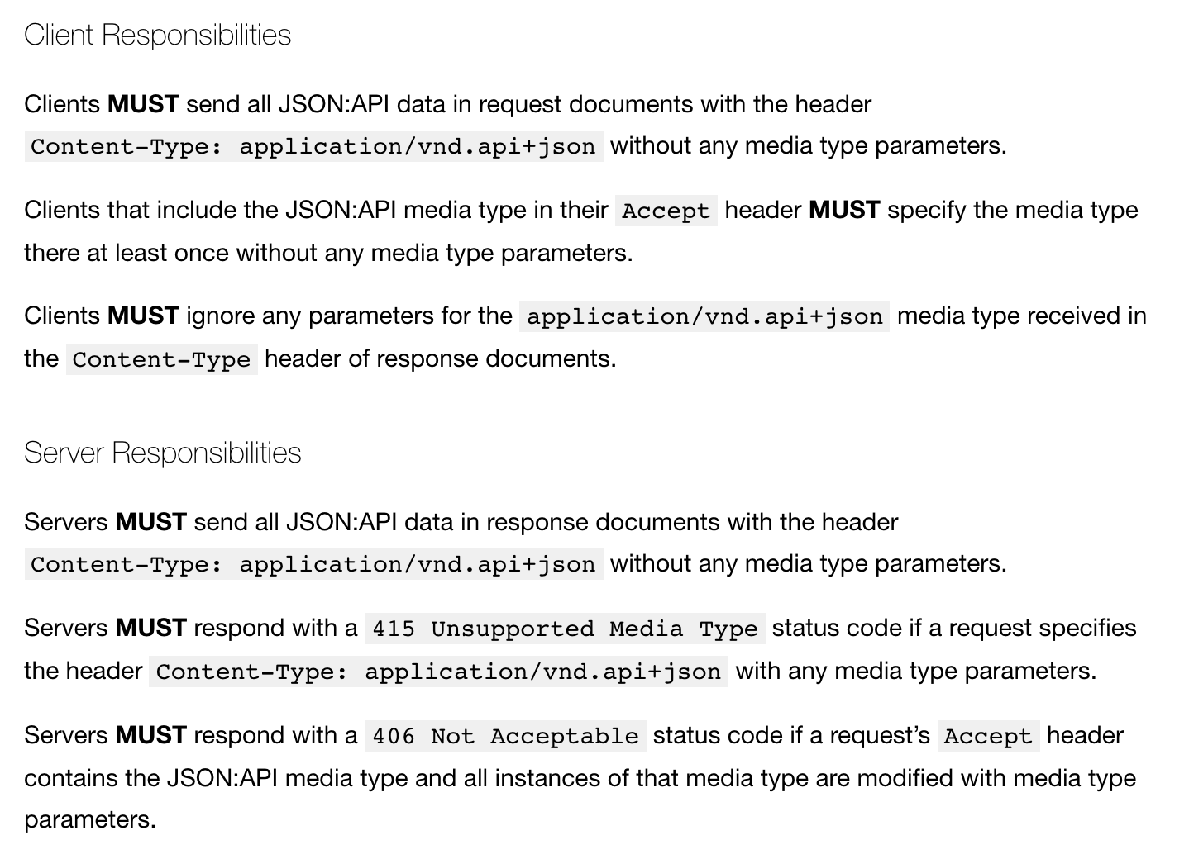
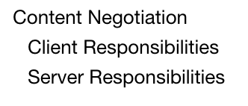
Контент тип

Slide 8
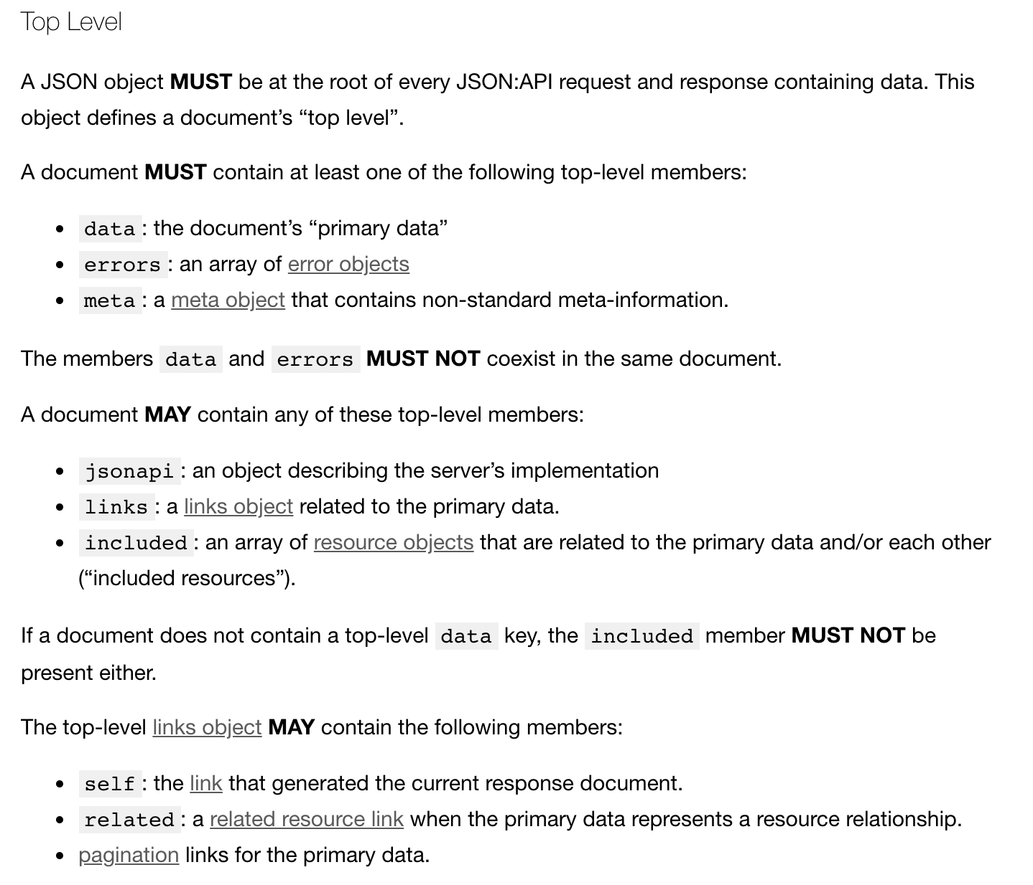
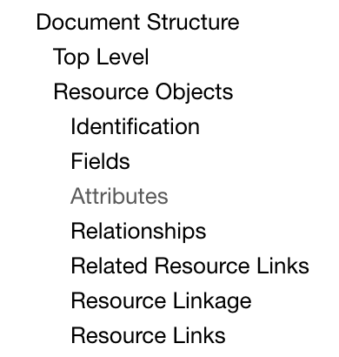
Структура

Slide 9
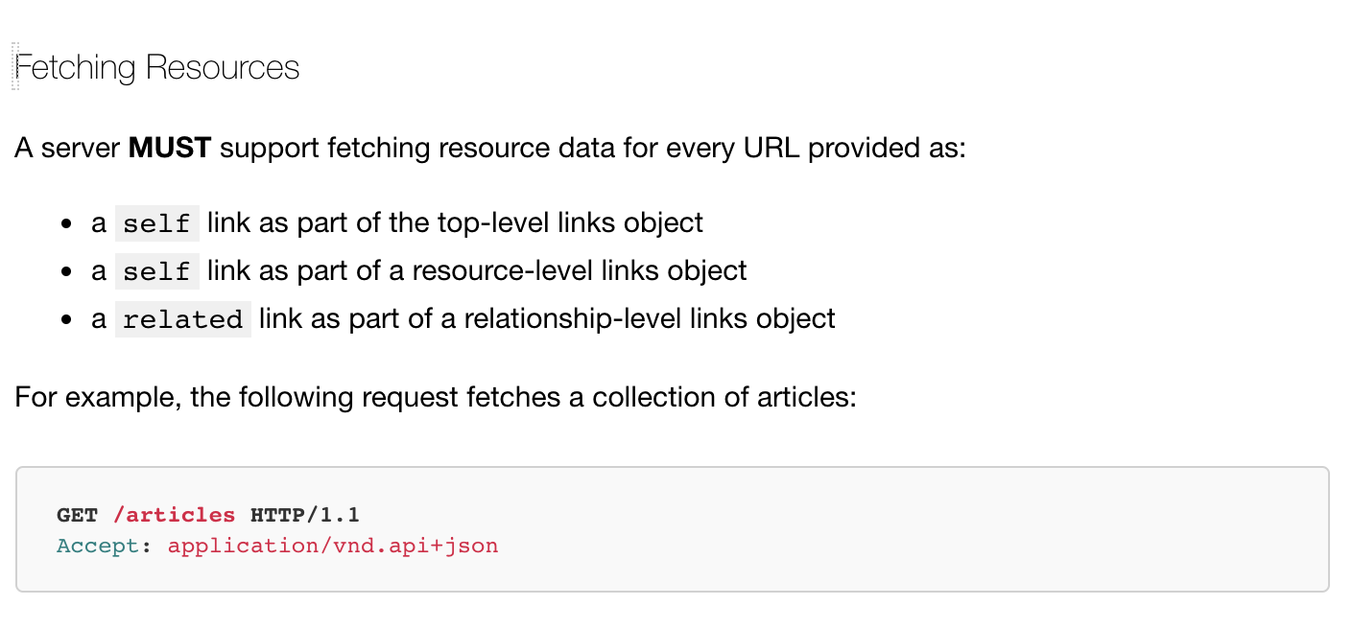
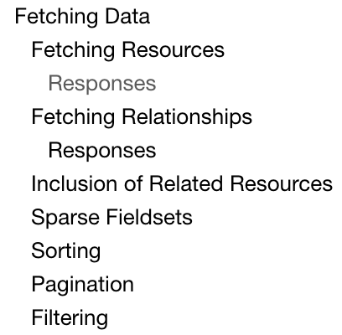
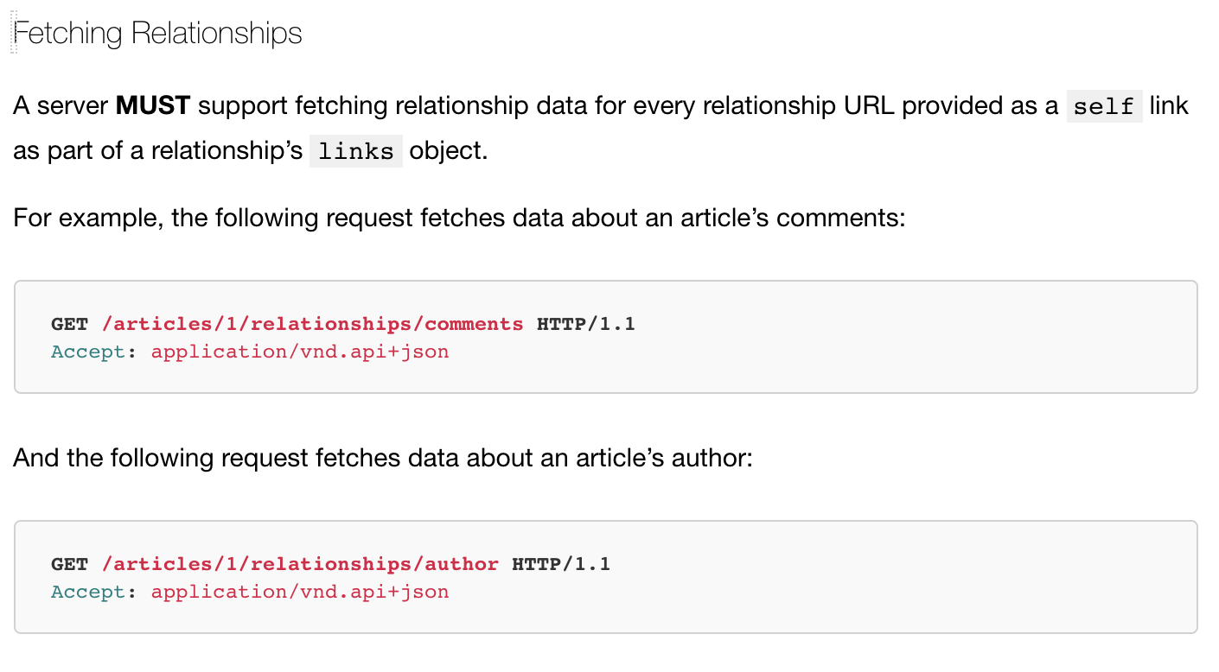
Получение данных

Slide 10
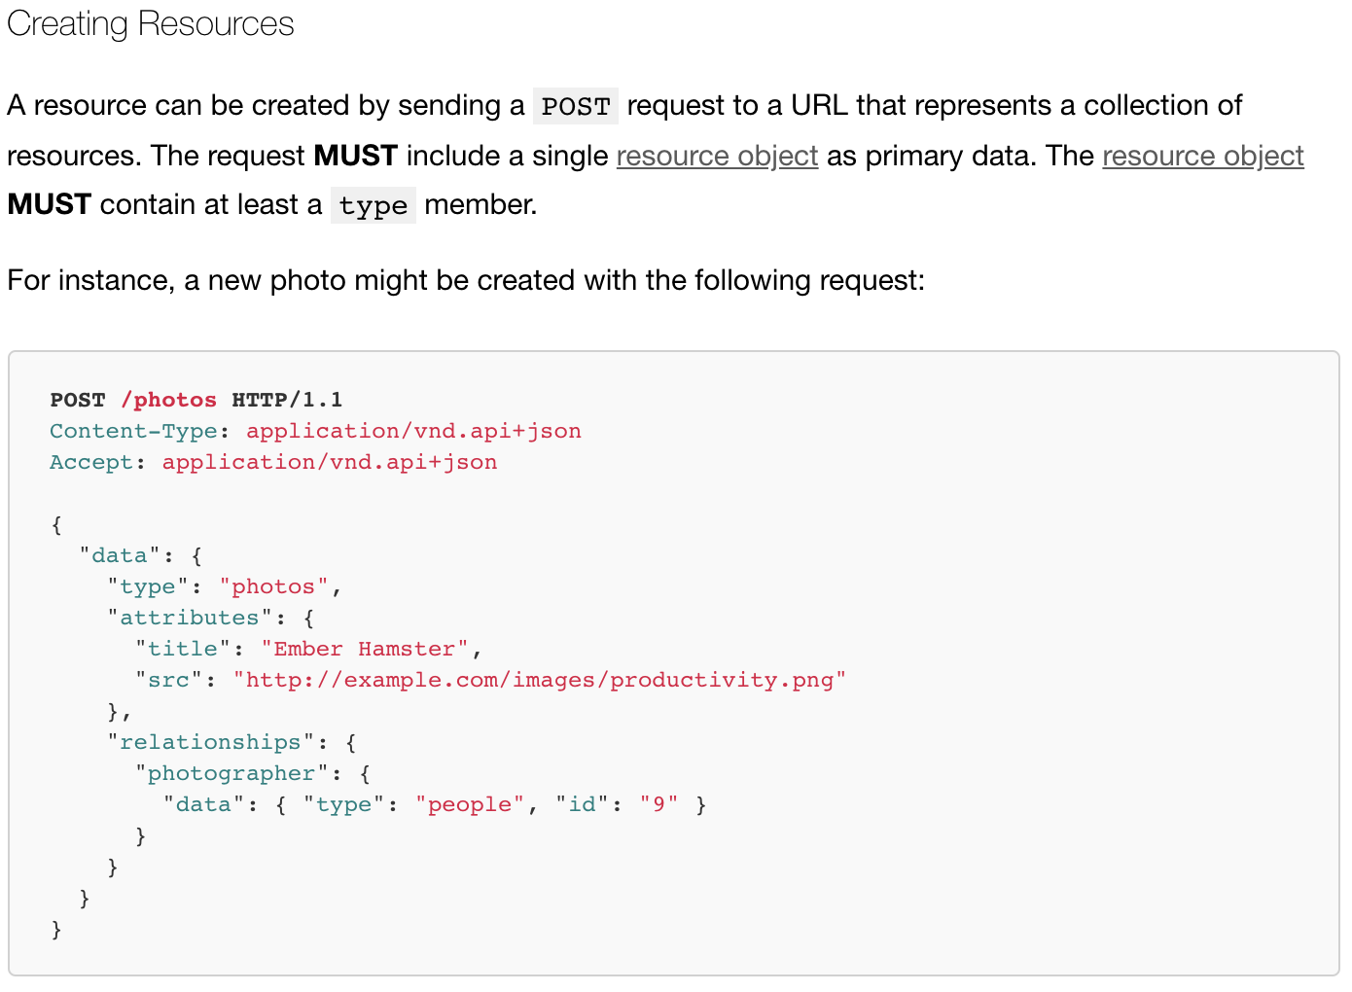
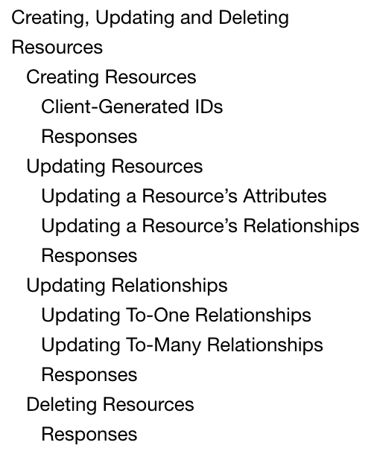
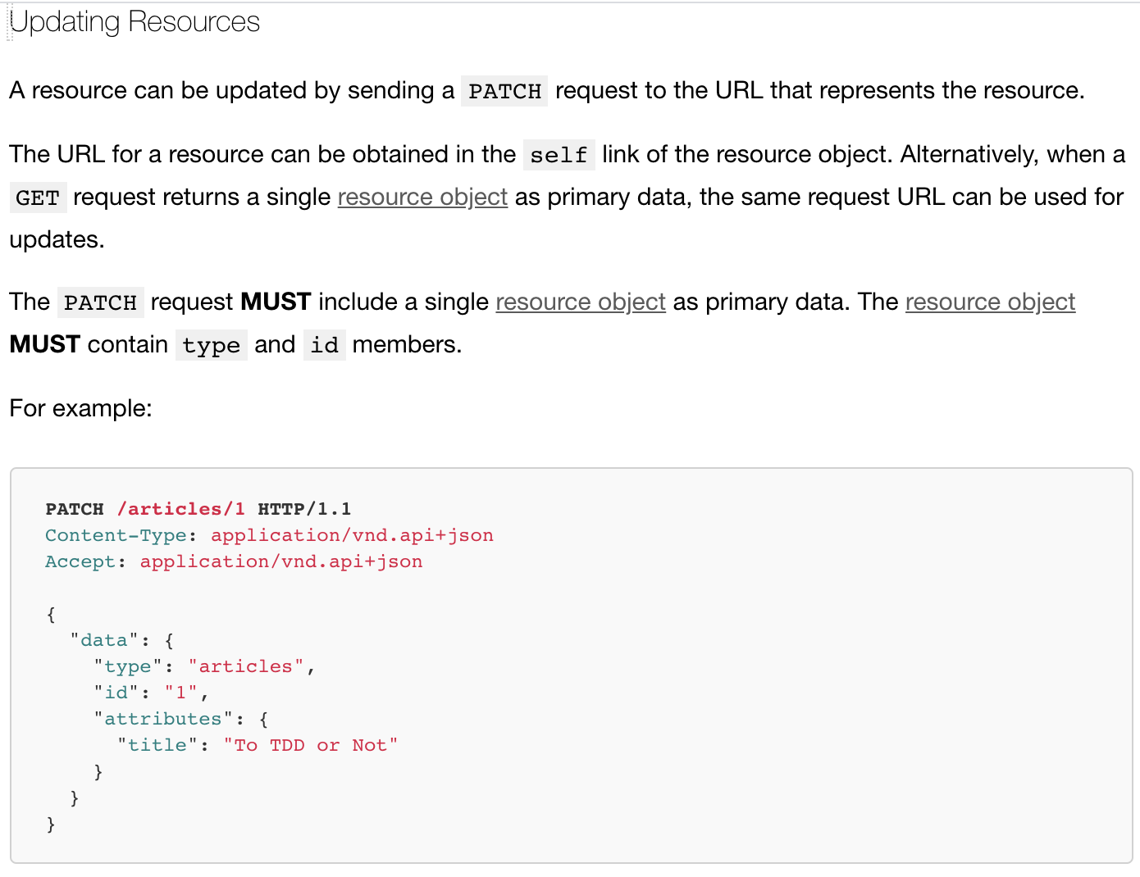
Работа с данными

Slide 11
Плюсы:
Общее соглашение для всех
Уже написаны библиотеки, парсеры, сериализаторы и пр.
Решены много холиварных вопросов (пагинация, формат запроса/ответа и т.д.)
Минусы:
Контроль вложенности — include можно залезть очень далеко
Сложность запросов к БД — они строятся иногда автоматически, и получаются очень тяжелыми
Безопасность — можно залезть в дебри, особенно если подключить какую-то библиотеку
Не все библиотеки реализуют спецификацию хорошо — это проблема Open Source

Slide 12
Демо
Задача
CRUD приложение образовательных сущностей
REST + JSONAPI
Решение
Java + Spring Framework + Elide

Slide 13
Ресурсы:
https://habr.com/ru/company/oleg-bunin/blog/433322/
https://jsonapi.org/
https://www.ics.uci.edu/~fielding/pubs/dissertation/top.htm
https://medium.com/@andr.ivas12/rest-%D0%BF%D1%80%D0%BE%D1%81%D1%82%D1%8B%D0%BC-%D1%8F%D0%B7%D1%8B%D0%BA%D0%BE%D0%BC-90a0bca0bc78
https://ru.wikipedia.org/wiki/REST#cite_note-autogenerated1-3

